Slide 1
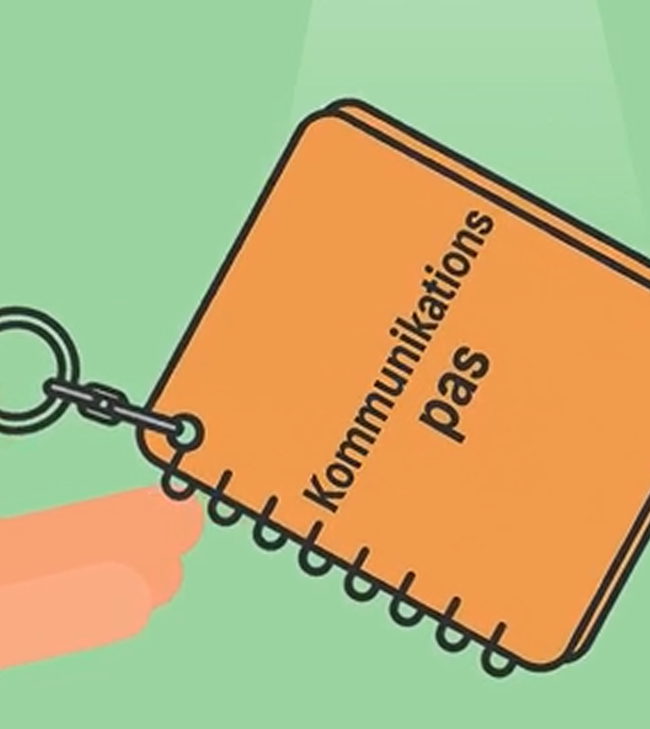
Kommunikationspas
En stemme i eget liv

Slide 2
Dagsorden:
Præsentation af os og Spiren
Bevæggrunde for oplægget inkl. præsentation af ASK netværket
Kommunikationspas – hvad er det, hvem er det til og hvorfor?
Arbejdsproces i Spiren – tæt samarbejde mellem ASK ansvarlig, primær pædagog og forældre
Eksempler nonverbal/verbal barn
Samtale måtter
Video og overvejelser
Gruppearbejde
Afrunding
Spørgsmål

Slide 3
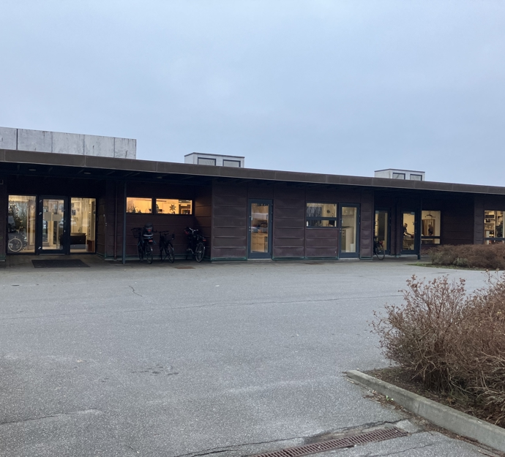

Hvem er vi?
Marianne og Cæcilie
Specialbørnehaven Spiren
0-6 år, brug for særlig hjælp og støtte
Fire stuer med 4-6 børn
Fysioterapeuter
Weekendbørnehave 22 weekender om året
Baggrund for oplægget
Kommunikation har mange former
Sidste år indførte vi kommunikationspas
Rød tråd mellem overgangene
Individuelle skemaer, men nu også fokus på individuel kommunikation

Slide 4
FN’s Handicapkonventionens generelle principper:
”Anerkender vigtigheden af, at personer med handicap har ret til personlig autonomi og uafhængighed, herunder frihed til at træffe egne valg”, hvilket betyder, at der til enhver tid må arbejdes for, at de mennesker, der falder ind under denne betegnelse ”personer med handicap” – fysiske som sociale og kognitive – skal tilbydes mulighed for dette. Og for øvrigt at kunne ytre sig og blive lyttet til i al almindelighed.

Slide 5

ASK
Alternativ supplerende kommunikation
Værktøj og samspilsstrategier
At kunne kommunikere så frit og selvstændigt som muligt
Vellykket kommunikation er forudsætningen for at kunne udvikle de sproglige, kognitive, følelsesmæssige og sociale sider af sig selv.

Slide 6
Overblik over ASK-typer
ASK skal
altid være let tilgængeligt, matche barnets ressourcer og kontekst.
Kropslig:
Gestik, mimik, tegn-til-tale, blikretning.
Lavteknologiske:
Piktogrammer, fotos, kommunikationsbøger, samtalemåtter, pegekort.
Højteknologiske:
Apps, talemaskiner, tablets med symbolsystemer.

Slide 7


Slide 8
ASK netværk
Netværket består af logopæder, pædagoger og IKT teamet (information og kommunikations teknologi) fra relevante tilbud i kommunen. Formålet med ASK netværksgruppen er at vi sammen kan:
Øge vores kendskab til alternativ og supplerende kommunikation og sammen oprette en vidensbank med materialer, links til div. hjemmesider og foreninger mm.
Øge udbredelsen af alternativ og supplerende kommunikation på medlemmernes arbejdssteder i Horsens kommune
Øge samarbejdet de forskellige indsatser imellem.

Slide 9
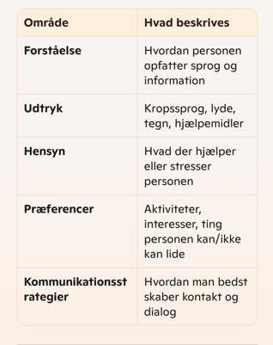
Hvad er et kommunikationspas?
Personligt dokument
Kort, let tilgængeligt hæfte
Indeholder oplysninger om barnet kommunikationsformer
Lavet i samarbejde med barnet, forældre og primærpædagog
Fleksibelt dokument
Sikrer at tavs viden ikke går tabt
Sikrer at barnet bliver mødt ensartet og forstået af alle omkring sig

Slide 10


Slide 11
Hvem er et kommunikationspas til?
Målgruppen er alle personer – børn, unge og voksne, der har kommunikationsvanskeligheder og har behov for, at andre hurtigt og sikkert kan forstå deres måde at kommunikere på.
I Spiren anvendes de til alle børn fordi:
- Børnene ikke altid selv kan forklare sig
- Skiftende personale
- De bevæger sig i flere forskellige arenaer
- Alle har komplekse udtryksformer og kommunikationsbehov
- Relationsdannelse
Kommunikationspasset er et redskab, der sikrer kontinuitet, tryghed og bedre relationer i hverdagen

Slide 12
Hvorfor er et kommunikationspas vigtigt?
- fra barnets synsvinkel
En stemme i eget liv!
Rød tråd mellem overgange
Skift mellem arenaer
Hårdt at skifte relationspersoner
Føle sig set og forstået

Slide 13
Hvorfor er et kommunikationspas vigtigt?
- fra personalets synsvinkel
En hurtig præsentation af kommunikationsmuligheder
Hjælp til relationsdannelse
Et hurtigt indblik i barnets personlighed
Spot on første gang

Slide 14
Udformning og indhold
Altid udformes i ”Jeg-form”
Afspejle personens sprog og personlighed
Hensyn, kan lide, ikke kan lide
Hvordan der bedst skabes kontakt og støtter kommunikationen
Ejerskab
Tryghed
Opdateret – én er ansvarlig

Slide 15
Arbejdsproces i Spiren
Samarbejde mellem ASK ansvarlige, primærpædagog og forældre.
Primærpædagog præsenterer forældrene for kommunikationspasset ved 3 mdrs evalueringsmødet.
Primærpædagog udfærdiger herefter kommunikationspasset sammen med barnet i det omfang det er muligt.
Herefter sendes det til gennemgang hos forældre og deres perspektiver tilføjes.
Primærpædagog er ansvarlig for, at det er let tilgængeligt og opdateret.
ASK ansvarlig står til rådighed ved behov

Slide 16
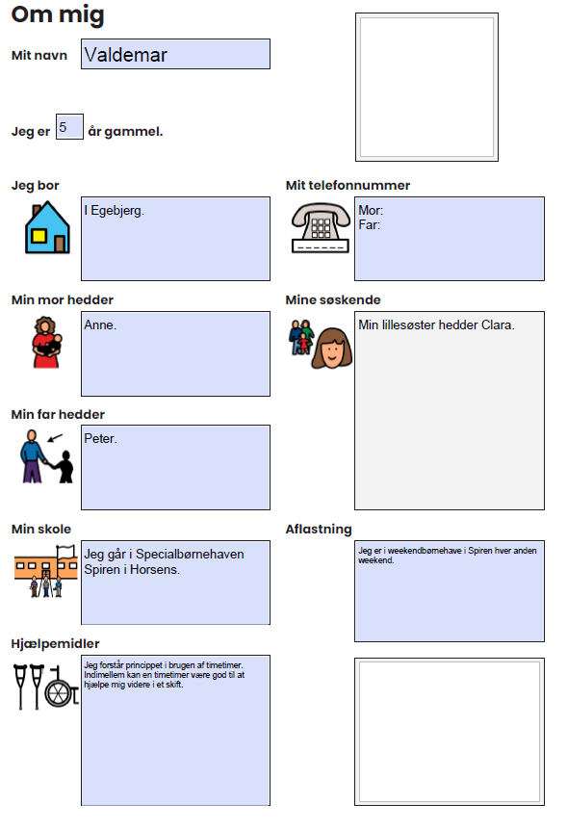
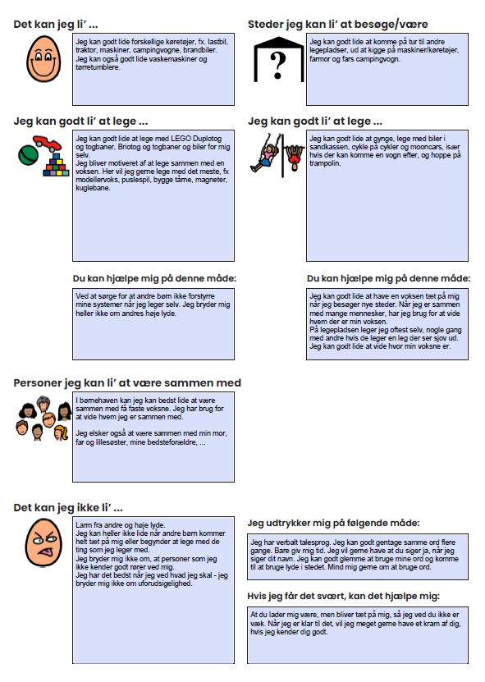
Verbalt barn.
© 2025

Slide 17
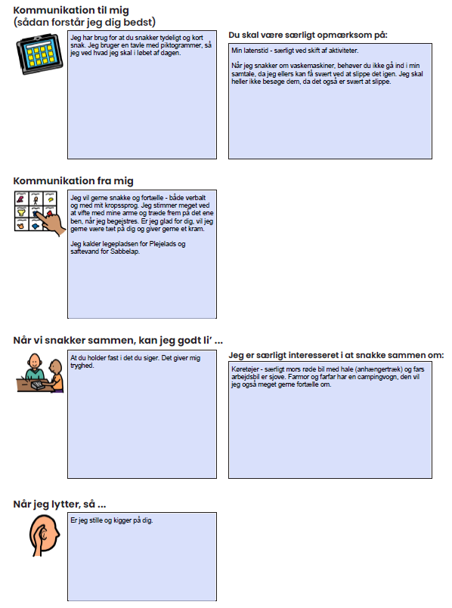
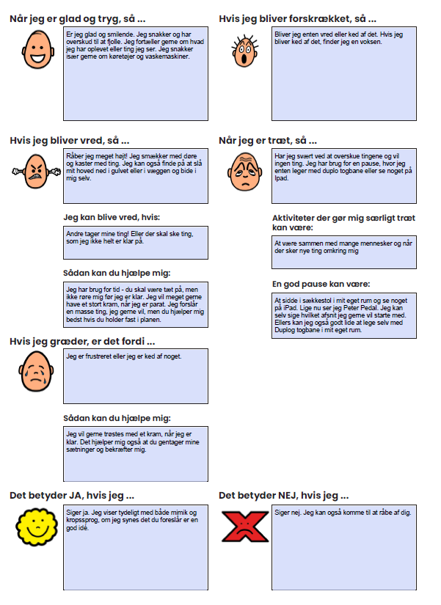
© I2025

Slide 18
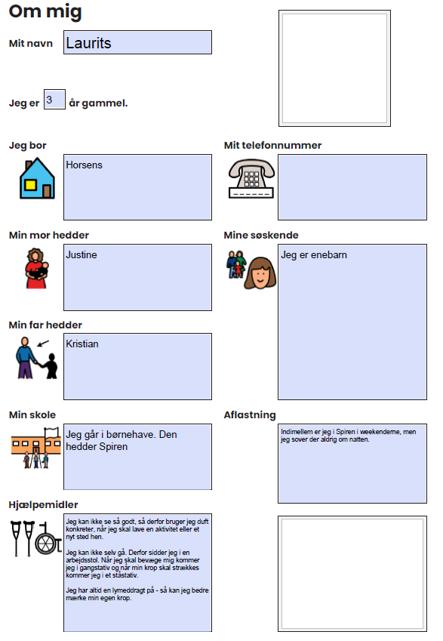
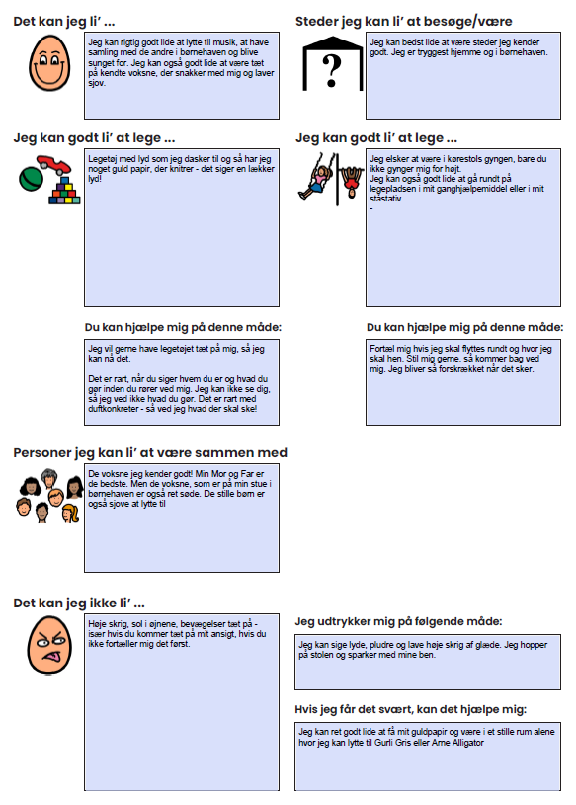
Nonverbalt barn.

Slide 19
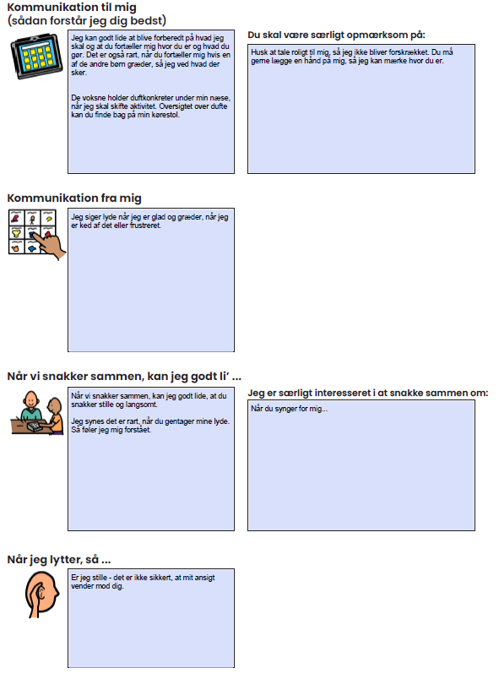
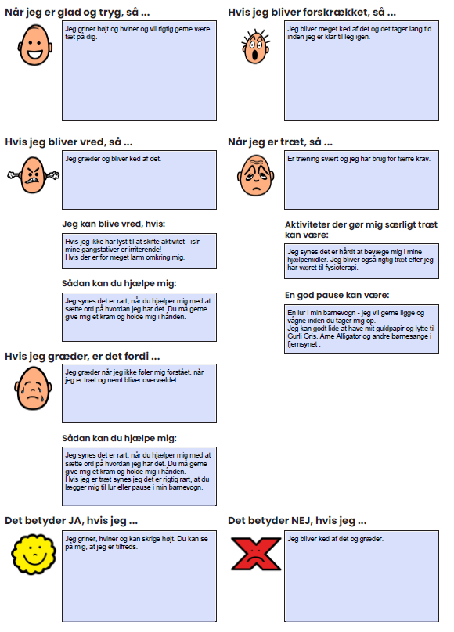

Slide 20
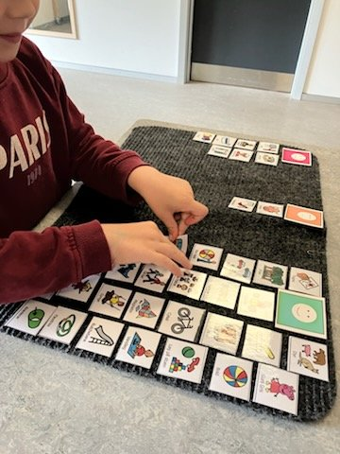
Samtalemåtter
Hvad er en samtalemåtte?
Et redskab og en metode til at;
Strukturere samtaler
Rammesætter samtalen og gøre den overskuelig
Visuelt støttet samtale mht. både spørgsmål og svar
Hvad kræver det at bruge samtalemåtter?
Syn
Symbolforståelse
Udpegning
En motiverende samtalepartner
Hvad kræver det af samtalepartneren?
Spørgsmål (åbne – ikke ledende)
Opmærksomhed på det sprogligt niveau
Tilpasset sprogbrug, rytme og flow
Opmærksomhed på barnets reflektion og respons
Viden om barnets kompetencer
Opmærksomhed på verbal/non-verbal kommunikation

Slide 21
Video: Samtalemåtte m. dreng verbalt sprog

Slide 22
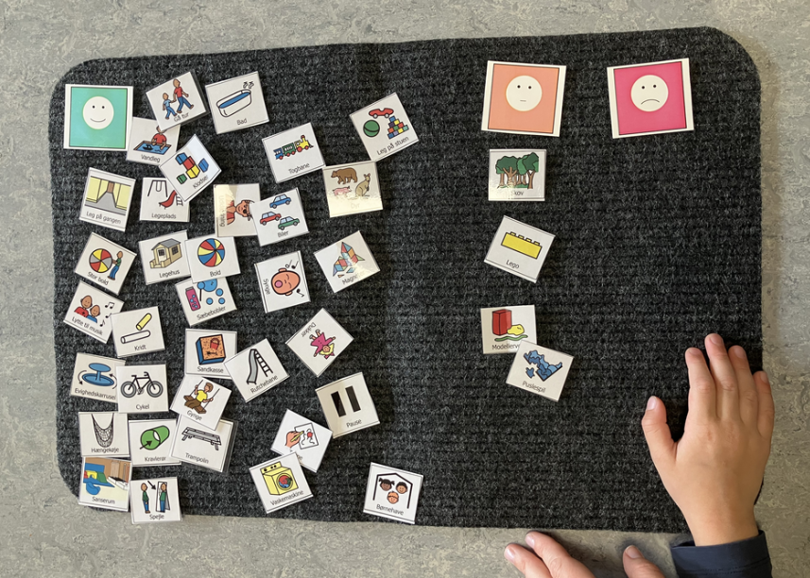
Pædagogiske overvejelser:
Relationen til barnet
Mængden af billeder og formen
Justering undervejs
Særlige kort
Tidspunkt
Retvisende billede?
Undermåtte?
Retorikken – ‘Kan du lide?’ vs ‘Hvad synes du om?’

Slide 23
Øvelse i 15 min.
Forestil jer at I var et barn, der skulle laves en samtalemåtte med. Emnet for samtalen er
’Hvad kan jeg lide at lave i børnehaven?’.
Èn er barnet, de anden voksne – herefter bytter I.

Slide 24
Afrunding:
En stemme i eget liv
Rød tråd mellem overgange – vigtig viden ikke går tabt
Medbestemmelse ved udformning
Relation er vigtigt
Tilgængeligt og opdateret

Slide 25
Hvilke overvejelser kan være relevante ved udformning af et kommunikationspas, hos de børn I arbejder med?
Spørgsmål?

